Slide 1
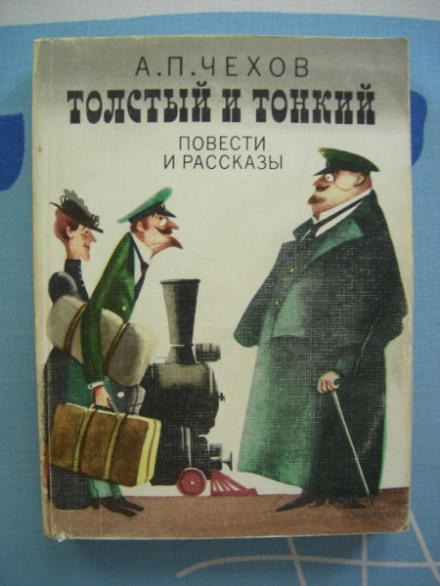
Литература
6
класс
А.П.Чехов
Рассказ
«Толстый и Тонкий»

Slide 2
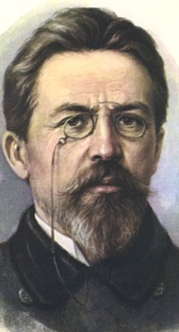
«КРАТКОСТЬ – СЕСТРА ТАЛАНТА»
А.П.Чехов – мастер слова. Одной деталью, репликой он может сказать многое.
Notes:
Пытались взаимосвязьвеществ

Slide 3
СЛОВАРНАЯ РАБОТА
Деталь – одно из средств создания художественного образа, которое помогает представить изображаемую автором картину, предмет или характер героя. Деталь может воспроизводить черты внешности, одежды, обстановки.
Notes:
Пытались взаимосвязьвеществ

Slide 4
СЛОВАРНАЯ РАБОТА
Сатира — резкое проявление комического в искусстве, представляющее собой поэтическое унизительное обличение явлений при помощи различных комических средств (приёмов): сарказма, иронии, гиперболы, гротеска, аллегории, пародии и других.
Юмор – особый вид комического, сочетающий насмешку и сочувствие.
Notes:
Пытались взаимосвязьвеществ

Slide 5

ОСОБЕННОСТИ РАССКАЗОВ А.П.ЧЕХОВА
Короткое вступление.
Нет подробного описания портрета, пейзажа.
Яркие художественные детали.
Основа рассказа – диалог.
Notes:
Пытались взаимосвязьвеществ

Slide 6
ИСТОРИЯ СОЗДАНИЯ
Однажды А.П.Чехов задумал рассказ о том, как после долгих лет встретились случайно два бывших одноклассника. Один из них – мелкий, бедный чиновник. Другой –состоятельный человек, дослужившийся до большого чина.
Notes:
Пытались взаимосвязьвеществ

Slide 7
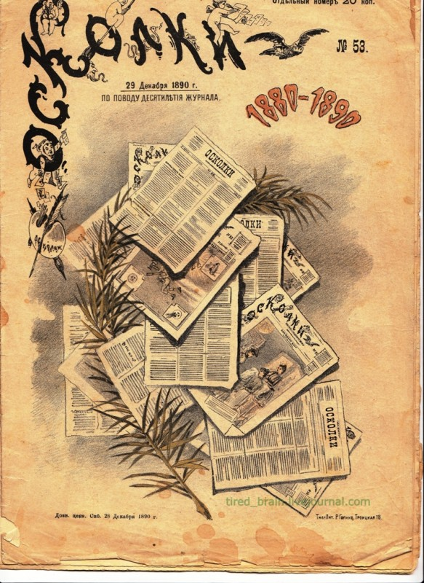
ИСТОРИЯ СОЗДАНИЯ
Рассказ А.П.Чехова был создан в 1883 г., когда А.П.Чехов был ещё студентом. Впервые напечатан в в журнале «Осколки».
Notes:
Пытались взаимосвязьвеществ

Slide 8

КРАТКОЕ СОДЕРЖАНИЕ
На вокзале встречаются два приятеля: один толстый — Миша, другой тонкий — Порфирий.
Тонкий вспоминает, как они вместе учились в гимназии, хвастается перед другом женой и сыном, рассказывает, что служит коллежским асессором. Но стоит ему узнать, что школьный товарищ дослужился до тайного советника и имеет звание выше, как его отношение к толстому резко меняется: он начинает говорить с другом подобострастным тоном, которым привык обращаться к начальству.
Notes:
Пытались взаимосвязьвеществ

Slide 9
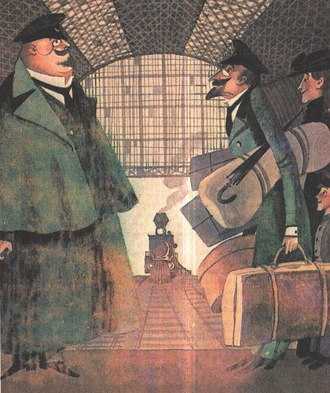
КРАТКОЕ СОДЕРЖАНИЕ
Толстый морщится — для него статус друга не имеет значения. Тонкий не в силах победить свойственное ему чинопочитание. У него такое преданное выражение лица, что толстого начинает тошнить.
Толстый, отвернувшись, подаёт на прощание руку. Тонкий жмёт ему три пальца, он и его семья приятно ошеломлены тем, что человек, который был другом детства Порфирия, дослужился до такого чина.
Notes:
Пытались взаимосвязьвеществ

Slide 10
ОБРАТИМСЯ К РАССКАЗУ
ТОЛСТЫЙ
ТОНКИЙ
Толстый только что пообедал на вокзале, и губы его, подернутые маслом, лоснились, как спелые вишни.
Пахло от него хересом и флёрдоранжем.
Тонкий же только что вышел из вагона и был навьючен чемоданами, узлами и картонками.
Пахло от него ветчиной и кофейной гущей.
Notes:
Пытались взаимосвязьвеществ

Slide 11
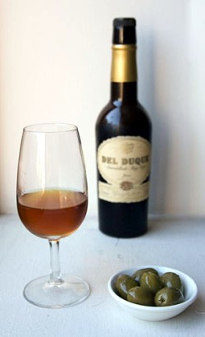
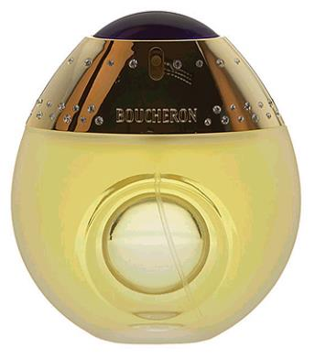
ХЕРЕС
ФЛЁРДОРАНЖ
Notes:
Пытались взаимосвязьвеществ

Slide 12
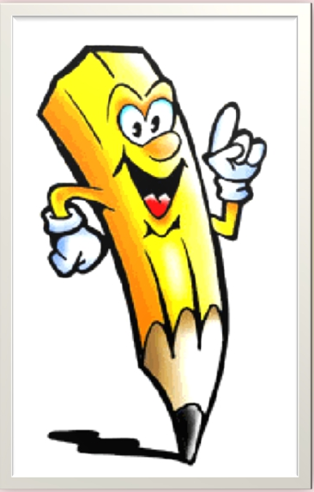
СЛОВАРНАЯ РАБОТА
Херес - сорт дорогого вина;
флёрдоранж - цветочный одеколон;
лютеранка - исповедует веру, распространённую в Германии;
Герострат - житель древнегреческого города Эфеса, сжёгший храм Артемиды, чтобы его имя помнили потомки;
Notes:
Пытались взаимосвязьвеществ

Slide 13
СЛОВАРНАЯ РАБОТА
приватно - неофициально;
коллежский асессор - один из младших рангов чиновников;
статский советник - ранг чиновника среднего звена;
тайный советник - один из высших рангов чиновников, соответствующий генералу в армии.
Notes:
Пытались взаимосвязьвеществ

Slide 14
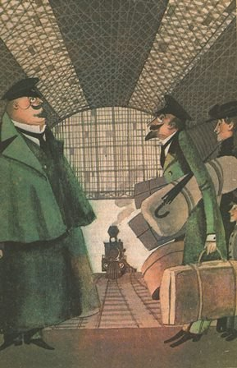
ТОНКИЙ
«Навьючен чемоданами» - не может позволить себе нанять носильщика.
Значит, Тонкий, бедный, человек, неуверенный в себе.
Notes:
Пытались взаимосвязьвеществ

Slide 15
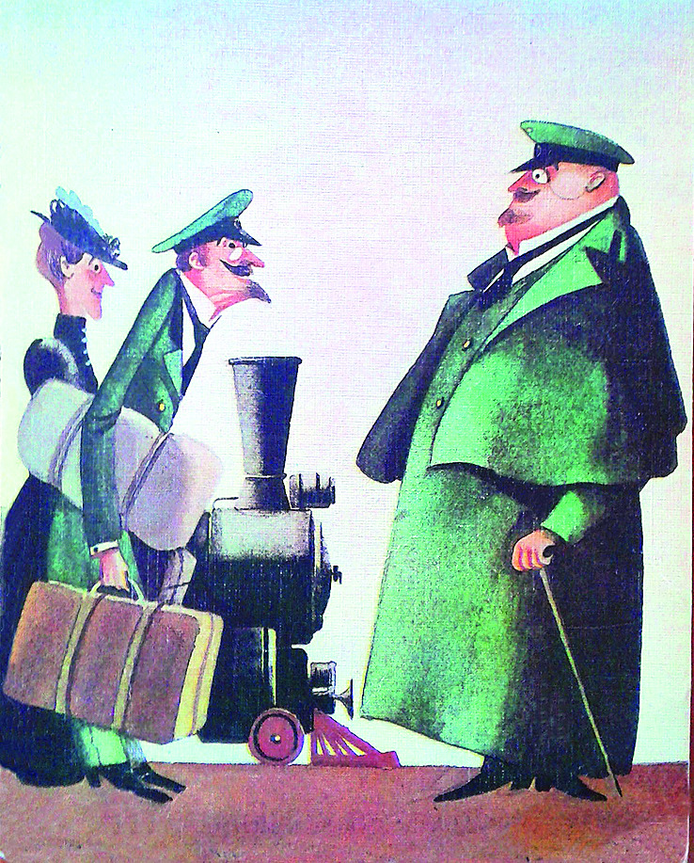
ТОЛСТЫЙ
Тайный советник – чин третьего генеральского класса. Сразу выясняется и должность «Толстого». Чин тайного советника давался высшим государственным чиновниками, министрам, заместителям министров. А «две звезды» – это знаки отличия высших степеней орденов святого Станислава и святой Анны. На фоне этих звезд крест ордена святого Станислава 3-й степени, предмет гордости «Тонкого», тихо гаснет.
Notes:
Пытались взаимосвязьвеществ

Slide 16
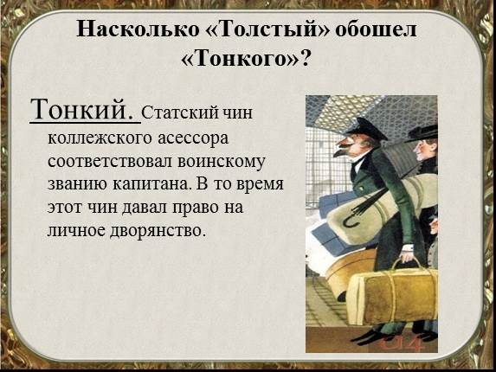
НАСКОЛЬКО ТОЛСТЫЙ ОБОШЁЛ ТОНКОГО?
Тонкий. Статский чин коллежского асессора соответствовал воинскому званию капитана. В то время этот чин давал право на личное дворянство.
Notes:
Пытались взаимосвязьвеществ

Slide 17
ОБРАТИМСЯ К РАССКАЗУ
О чём говорят реплики Толстого и Тонкого в начале рассказа?
ТОЛСТЫЙ
ТОНКИЙ
«Порфирий!.. Ты ли это? Голубчик мой! Сколько зим, сколько лет!»
«Батюшки!.. Миша! Друг детства! Откуда ты взялся?»
Выводы: В начале рассказа Толстый и Тонкий равны, они встретились как друзья детства. «Приятели троекратно облобызались и устремили друг на друга глаза, полные слёз».
Notes:
Пытались взаимосвязьвеществ

Slide 18
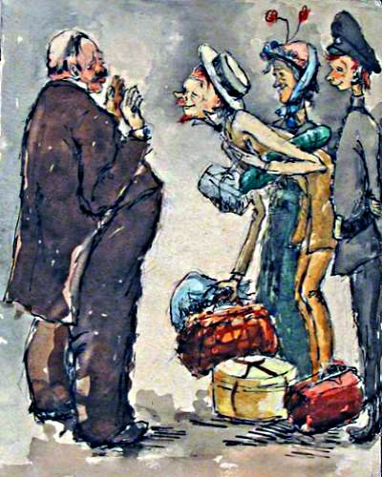
СМЕНА МАНЕРЫ ОБЩЕНИЯ ТОНКОГО
Тонкий резко меняет манеру общения с Толстым после информации о том, что его друг детства стал тайным советником, и теперь тот для него не просто Миша и даже вообще не Миша, а не иначе как «Ваше превосходительство».
Notes:
Пытались взаимосвязьвеществ

Slide 19
ИЗМЕНЕНИЯ В ТОНКОМ
«Съежился, сгорбился, сузился… Его чемоданы, узлы и картонки съежились, поморщились» (гипербола –
стилистическая фигура явного и намеренного преувеличения, с целью усиления выразительности).
В конце слов приставляет «с»: «Хи-хи-с… Что вы-с…» (раньше так было принято обращаться к высокопоставленным личностям).
Тонкий вдруг побледнел, окаменел, но скоро лицо его искривилось во все стороны широчайшей улыбкой…
Notes:
Пытались взаимосвязьвеществ

Slide 20
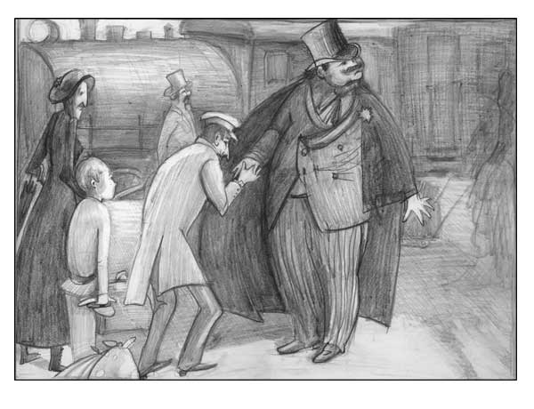
ОБРАТИМСЯ К РАССКАЗУ
Что изменилось в героях к концу рассказа?
Notes:
Пытались взаимосвязьвеществ

Slide 21
ИЗМЕНИЯ В ГЕРОЯХ
Толстый
Тонкий
«Для чего этот тон? Мы с тобой друзья детства – и к чему тут это чинопочитание!»
Тайного советника стошнило. Он отвернулся от тонкого и подал ему на прощанье руку…
«Помилуйте… Что вы-с.. Милостивое внимание вашего превосходительства… вроде как бы живительной влаги…»
На лице у тонкого было написано столько благоговения, сладости и почтительной кислоты… Пожал три пальца, поклонился всем туловищем и захихикал…
Notes:
Пытались взаимосвязьвеществ

Slide 22
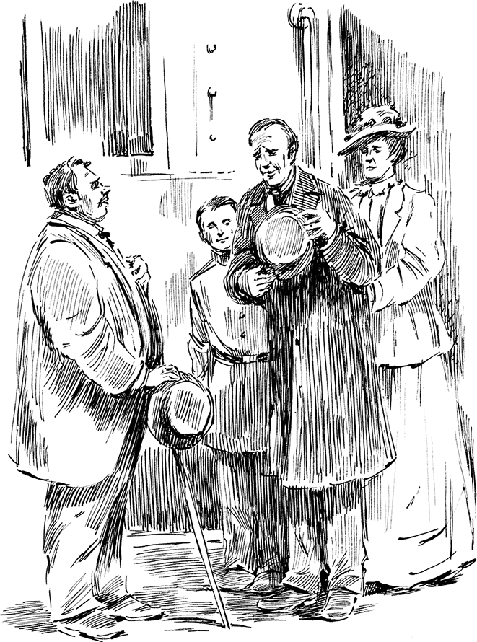
АНТИТЕЗА – ПРОТИВОПОСТАВЛЕНИЕ ГЕРОЕВ
По внешнему виду: Толстый – Тонкий.
По социальному положению: богатый – бедный.
По судьбе: Толстый: ничего неизвестно о нём, кроме его карьеры.
Тонкий: имеет семью, сына. Но беден. Служит аккуратно. Имеет орден Станислава.
Notes:
Пытались взаимосвязьвеществ

Slide 23
ИССЛЕДОВАТЕЛЬСКАЯ РАБОТА
 | “Толстый” во 2-ой части рассказа | “Тонкий” во 2-ой части рассказа
1. Глаголы внутреннего состояния героев | “Хотел возразить…стошнило” | “Захихикал”, “приятно ошеломлён”
2. Мимика, жесты, поза | “поморщился” | “Побледнел, окаменел…лицо его искривилось во все стороны широчайшей улыбкой…от лица и глаз посыпались искры” “Сам он съёжился, сгорбился, сузился” “…На лице тонкого было написано столько благоговения, сладости и почтительной кислоты”
Notes:
Пытались взаимосвязьвеществ

Slide 24
ИССЛЕДОВАТЕЛЬСКАЯ РАБОТА
 | “Толстый” во 2-ой части рассказа | “Тонкий” во 2-ой части рассказа
3. Знаки препинания в конце предложений | Восклицательный знак | Многоточие.
4. Обращение героев друг к другу | “Мы с тобой друзья” | “..ваше превосходительство…Что вы-с, Вельможи-с”
Notes:
Пытались взаимосвязьвеществ

Slide 25
ВЫВОДЫ
Толстый
Тонкий
В начале рассказа испытывает удовольствие от обеда. Он рад встрече с Тонким. В конце рассказа его «стошнило» от лицемерия бывшего друга, но при прощании он подал руку приятелю, т.е остался человеком.
В начале рассказа показан человеком бедным, но он стремится похвастаться орденом Станислава, дополнительным доходом. В конце рассказа он раздавлен, ему «нечем крыть». Но он лишён чувства собственного достоинства, поэтому в его облике нет ничего человеческого. Он остался только мелким чиновником.
Notes:
Пытались взаимосвязьвеществ

Slide 26
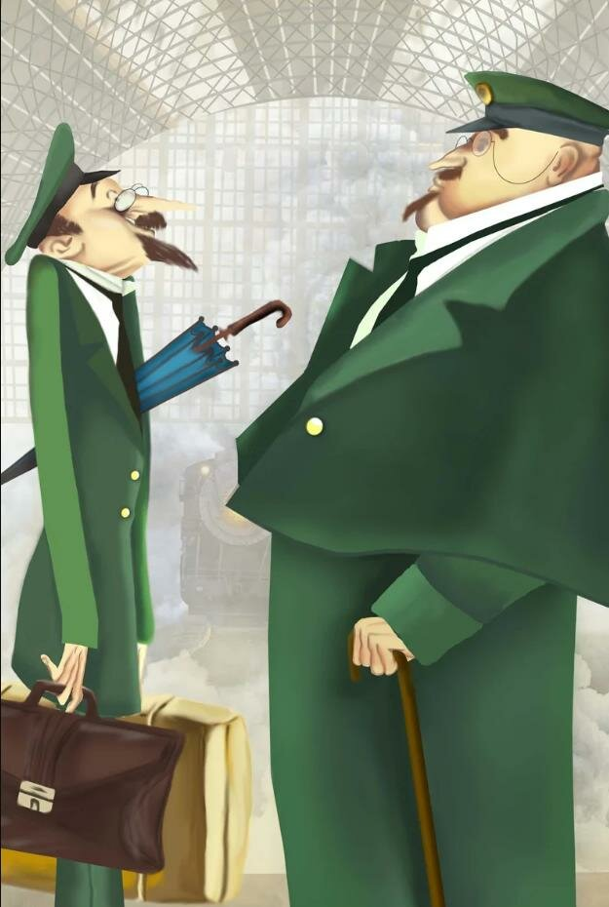
ЧТО ВЫСМЕИВАЕТ АВТОР?
Подобострастие – льстивость, угодливость.
Угодничество - льстивое поведение.
Самоуничижение - признание себя ничтожным.
Чинопочитание – лицемерное отношение к старшим по должности, званию.
Подхалимство – стремление расположить к себе кого-то лестью.
Notes:
Пытались взаимосвязьвеществ

Slide 27
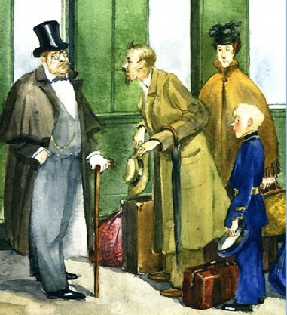
РАССКАЗ «ТОЛСТЫЙ И ТОНКИЙ» – САТИРИЧЕСКОЕ
ПРОИЗВЕДЕНИЕ
Рассказ занимает всего 2 страницы, а по глубине обличения пресмыкательства равен крупному произведению (лаконизм).
Отдельный случай приобретает в рассказе значение общего, в котором во всей уродливости раскрылась антитеза «начальствующей сферы» и подчинённых.
Notes:
Пытались взаимосвязьвеществ

Slide 28
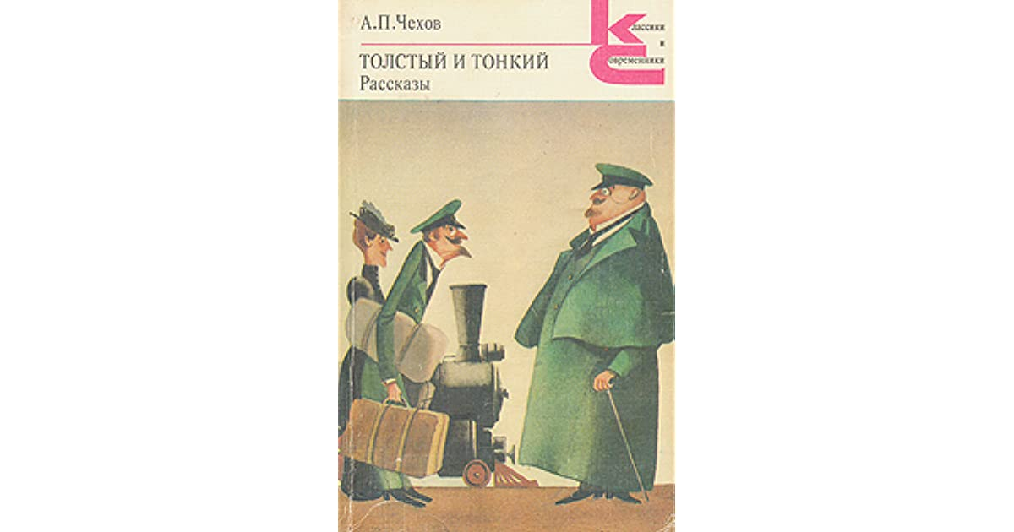
ВЫВОДЫ ПО РАССКАЗУ
Ситуация доведена писателем до абсурда, именно это и позволяет лучше увидеть нелепость самой жизни, в которой царят низкопоклонство, чинопочитание, обожествление начальства и панический страх перед ним.
Особую горечь и неприятие вызывают не просто отношения между чинами, но и добровольное самоуничижение, добровольное превращение в раба.
Notes:
Пытались взаимосвязьвеществ

Slide 29
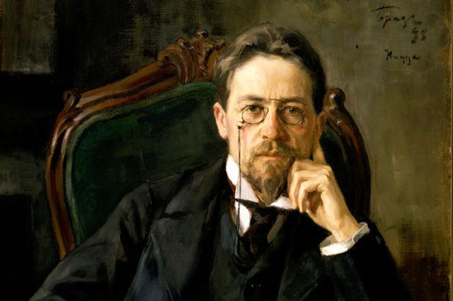
ЗАКЛЮЧЕНИЕ
А.П.Чехов - изумительный мастер лаконичной речи, выразительного емкого штриха, словом, репликой, деталью умел сказать многое. У А.П.Чехова мы учимся меткому, точному слову. Проанализировав рассказ А.П.Чехова «Толстый и тонкий», можно определить емкость чеховской детали, ее удивительную выразительность, научиться вчитываться в текст.
Notes:
Пытались взаимосвязьвеществ

Slide 30
ЗАДАНИЕ ДЛЯ САМОСТОЯТЕЛЬНОЙ РАБОТЫ
Заполнить таблицу.
Герои и их характеристики | Толстый | Тонкий
Имя
Внешность в начале рассказа
Внешность в конце рассказа
Чем пахнут герои?
Семейное положение
Должность
Награды
Поведение в начале и в конце рассказа
Notes:
Пытались взаимосвязьвеществ

